Slide 1
Bien préparer son entrée en seconde
Orientation après la 3ème
Kléber CORENFLOS - 08 février 2021

Slide 2
Doctorat (Bac+8)
VIE PROFESSIONNELLE
Master (Bac+5)
BUT - Licence Pro - Licence (Bac+3)
BTS
(Bac+2)
BTS, UNIVERSITE, PREPAS
(Bac+2)
T^{ale}
Bac Pro
T^{ale}
Bac Techno
T^{ale}
Bac Général
CAP 2
1ère
Professionnelle
1ère
Technologique
1ère
Générale
CAP 1
2nde
Professionnelle
2nde
G^{ale} et Techno
TROISIEME

Slide 3
VIE PROFESSIONNELLE
Master Pro (Bac+4)
BUT - Licence Pro - Licence (Bac+3)
BTS
(bac+2)
La voie professionnelle
T^{ale}
Bac Pro
Pour entrer dans la vie professionnelle
Pour poursuivre des études en enseignement supérieur court
CAP 2
1ère
Professionnelle
CAP 1
2nde
Professionnelle
TROISIEME

Slide 4
Pourquoi choisir la voie professionnelle ?
Pour les élèves qui ont besoin de concret
Pour faire des stages : 22 semaines sur 3 ans
Pour apprendre en petits groupes
Pour les élèves intéressés par un domaine professionnel
Pour se former rapidement à un métier

Slide 5
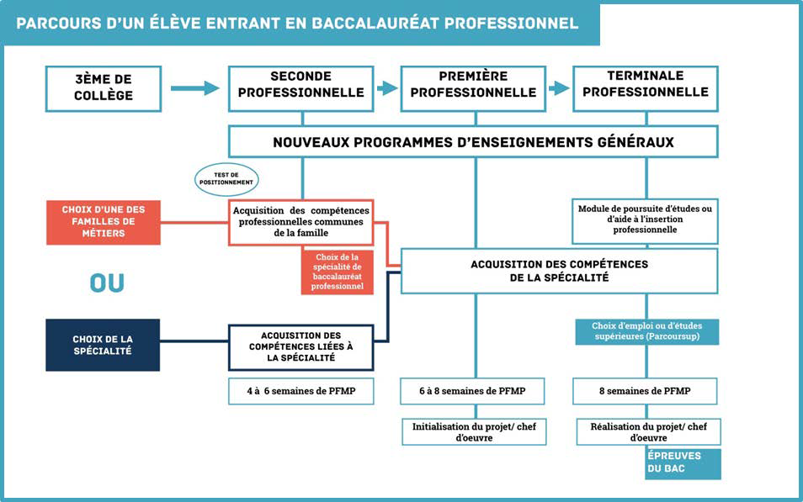

Slide 6
Organisation de la voie professionnelle ?
15 familles de métiers, chacune proposant généralement différentes spécialités
    Métiers De La Construction Durable, Du Bâtiment Et Des Travaux Publics
    Métiers De La Gestion Administrative, Du Transport Et De La Logistique
    Métiers De La Relation Client (Accueil-relation Client, Commerce- Vente)
    Métiers De La Mer
    Métiers Des Industries Graphiques Et De La Communication
    Métiers Des Études Et De La Modélisation Numérique Du Bâtiment
    Métiers De L’alimentation
    Métiers De La Beauté Et Du Bien-être
    Métiers De L’aéronautique
    Métiers De L’hôtellerie Et Restauration
    Métiers De L'alimentation-bio-industrie-laboratoire
    Métiers Du Conseil Vente
    Métiers De La Nature - Jardin - Paysage – Forêt
    Métiers Des Productions
    Métiers Du Numérique Et De La Transition Energétique

Slide 7
Organisation de la voie professionnelle ?
Cours en co-enseignement : 1 prof d’enseignement général + 1 prof d’enseignement professionnel
Réalisation d’un chef d’œuvre (seul ou par groupe)
Meilleure articulation entre formation classique et formation par l’apprentissage
30 à 40% d’ens général // 60 à 70% d’ens professionnel
Le CAP en 1, 2 ou 3 ans, selon le profil des élèves

Slide 8
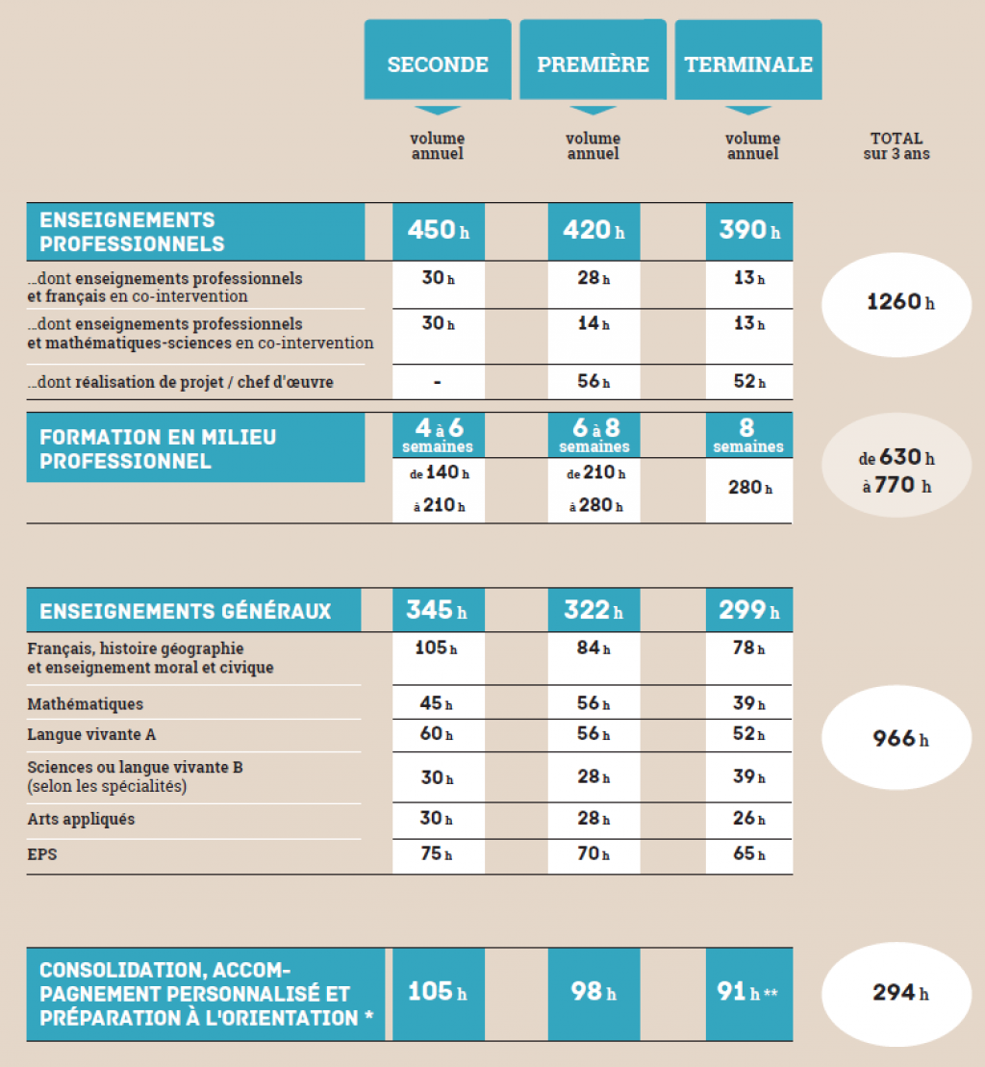
Organisation de la voie professionnelle ?

Slide 9
La seconde générale et technologique
une seconde
de détermination
T^{ale}
Bac Techno
T^{ale}
Bac Général
1ère
Technologique
1ère
Générale
2nde
G^{ale} et Techno
TROISIEME

Slide 10
La seconde générale et technologique
Les enseignements sont communs à toutes les 2nde GT
un accompagnement personnalisé en fonction des besoins des élèves
une option facultative
Option Langue et Culture de l’Antiquité (latin / grec)

Slide 11
Des options « générales » facultatives
Langues et cultures de l’Antiquité : latin et/ou grec
Langue des signes
Langue vivante C
Arts : arts plastiques ou cinéma-audiovisuel ou danse ou histoire des arts ou musique ou théâtre
Éducation physique et sportive
Arts du cirque
Écologie-agronomie-territoires-développement durable

Slide 12
Des options « technologiques » facultatives
Management et gestion
Santé et social
Biotechnologies
Sciences et laboratoire
Sciences de l’ingénieur
Création et innovation technologiques
Création et culture – design
Hippologie et équitation ou autres pratiques sportives
Pratiques sociales et culturelles
Pratiques professionnelles
Culture et pratique de la danse/ ou de la musique/ ou du théâtre

Slide 13
Master Pro (Bac+4) et Master (Bac+5)
BUT (Bac+3) et Licences (Bac+3)
BTS
(Bac+2)
BTS, UNIVERSITE, PREPAS
(Bac+2)
La voie technologique
Tale
Bac Techno
Pour poursuivre des études en enseignement supérieur :
BTS,
BUT,
Masters….
1ère
Technologique
2nde
G^{ale} et Techno
TROISIEME

Slide 14
Les bacs technologiques
STHR : Sciences et Techno. de l’Hôtellerie et de la Restauration
STAV : Sciences et Techno. de l‘Agronomie et du Vivant
STD2A : Sc. et Techno. du Design et des Arts Appliqués
STMG : Sciences et Technologies du Management et de la Gestion
STI2D : Sciences et Technologies Industrielles et du Développement Durable
STL : Sciences et Technologies de Laboratoire
ST2S : Sciences et Techno. de la Santé et du Social
TMD : Techniques de la Musique et de la Danse
(après une seconde spécifique)

Slide 15

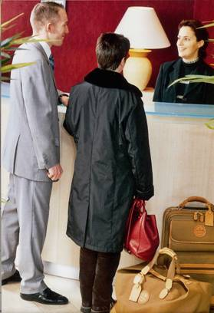
J’ai un goût prononcé pour
vendre, les langues vivantes, le contact
et pour les arts de la table
Bac STHR
Directeur d’hôtel
Directeur de restauration
Manager (en cuisine et en restaurant)
Chef de réception
Gouvernante générale
Night auditor
Réceptionniste

Slide 16
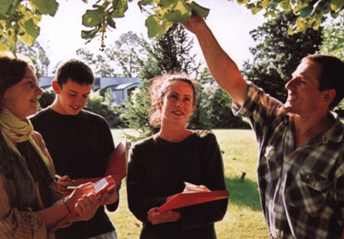
Ouvert sur le monde de la nature
et du vivant
Ouvert sur les hommes
et les territoires
Bac STAV
Sciences et Techno. de l’Agronomie et du Vivant
Environnement
Agriculture
Produit alimentaire
Aménagement des espaces
Services en milieu rural

Slide 17
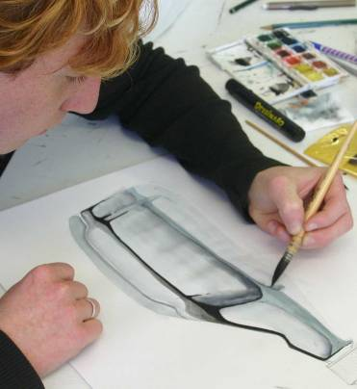
Je rêve d’un métier artistique
Je suis branché high-tech
.
Bac STD2A
Sc. et Techno. du Design et des Arts Appliqués
Architecture intérieure
Design industriel
Publicité
Edition
Mode
Notes:
17

Slide 18

J'ai prouvé mes compétences
en Sciences Physiques
en Mathématiques
en Technologie
.
Bac STI2D
Sciences et Technologies de l’Industrie et du
Développement Durable
Innovation technologique et éco-conception
Systèmes d'information et numérique
Énergies et environnement
Architecture et construction
Notes:
18
18

Slide 19
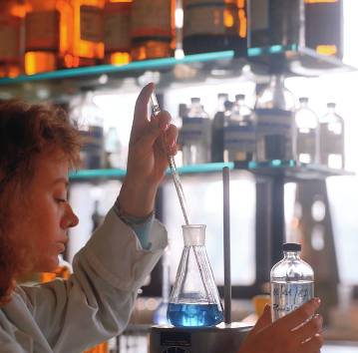
J’aime les expériences,
les manipulations,
j’ai des capacités en sciences,
de la mémoire
et une rigueur d’esprit
BAC STL
Sciences et Technologies de Laboratoire
Emplois dans les industries
Chimiques
Agroalimentaires
Pharmaceutiques
Cosmétiques

Slide 20

J ’ai des compétences en :
expression écrite,
en communication orale,
en français, en langues
Bac STMG
Sc. et Techno. du Management et de la Gestion
Gestionnaire
Commercial
Assistant de Direction
Comptable
Informaticien

Slide 21
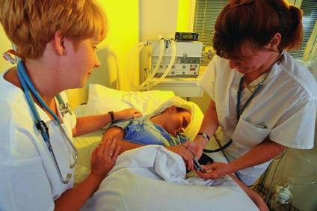
J'aime le contact et
j’ai envie d’aider les autres
Bac ST2S
Sciences et Techno. Santé et Social
Infirmier
Puéricultrice
Éducateur spécialisé
Conseiller en
Économie Sociale Familiale

Slide 22
Doctorat (Bac+8)
Master (Bac+5)
BUT (Bac+3) et Licences (Bac+3)
La voie générale
STS, UNIVERSITE, PREPAS
(Bac+2)
Pour poursuivre des études en enseignement supérieur
classes préparatoires
universités
grandes écoles
T^{ale}
Bac Général
1ère
Générale
2nde
G^{ale} et Techno
TROISIEME

Slide 23
« LE » bac général
Création d’un bac général avec
  des enseignements communs
  3 spécialités de 4h en 1ère
  2 spécialités de 6h en Terminale
  1 ou 2 options facultatives générales et/ou spécifiques (en Terminale)

Slide 24
Les enseignements communs
(16h en 1ère – 15h30 en Terminale)
Français en 1ère (4h)
Philosophie en Terminale (4h)
Histoire géo (3h)
Enseignement moral et civique (18h par an)
Langues vivantes A et B (4,5h pour les 2 langues en 1ère, puis 4h en Terminale)
Education Physique et Sportive (2h)
Enseignement scientifique (2h)

Slide 25
Les enseignements de spécialité (1ère et Tle)
          Mathématiques
          Physique-chimie
          Sciences de la Vie et de la Terre
          Sciences économiques et sociales
          Histoire géographie, géopolitique et sciences politiques
          Humanités, littérature et philosophie
          Langues, littératures et cultures étrangères
          Numérique et sciences informatiques
          Sciences de l'ingénieur
          Littérature, langues et cultures de l’Antiquité
          Arts (arts plastiques ou musique ou théâtre ou cinéma-audiovisuel ou danse ou histoire des arts)
          Biologie écologie (dans les lycées agricoles uniquement)
          Education physique, pratiques et culture sportives

Slide 26
Les lycées catholiques
Une éducation en référence à l’Evangile
Éduquer et construire chacun dans la confiance et l’espérance
Accueillir Accompagner Réussir
Un réseau d’établissements à votre service

Slide 27
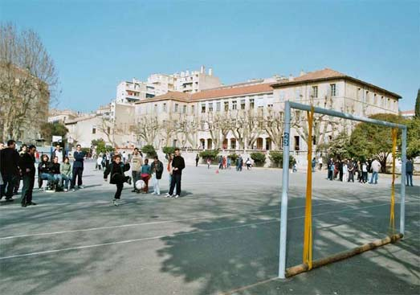
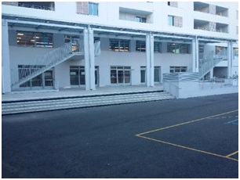
Saint Charles Camas 13005
Lycée Général
Bac Général
  7 spécialités
  3 options spécifiques en Tle
Latin
Théâtre
Certification Cambridge
en anglais (B2-First)
Notes:
27

Slide 28
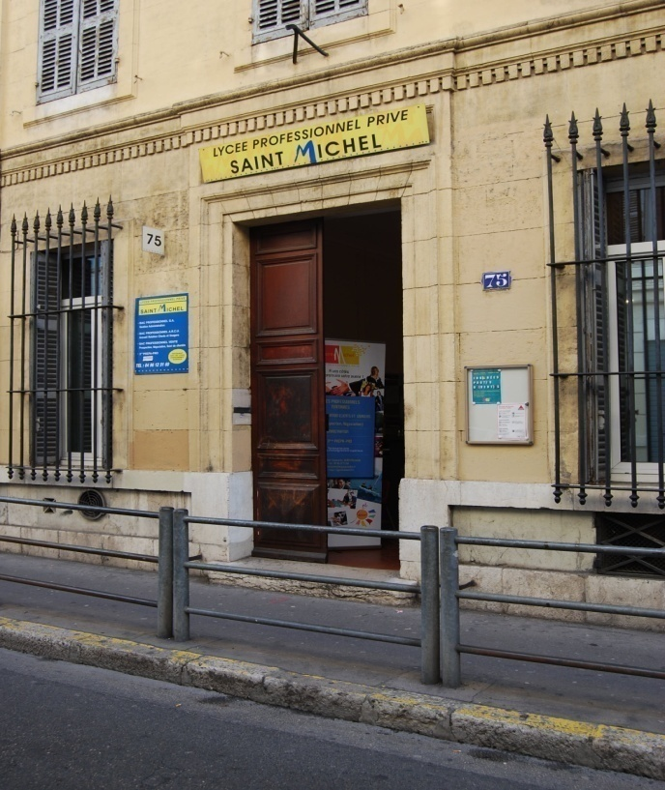
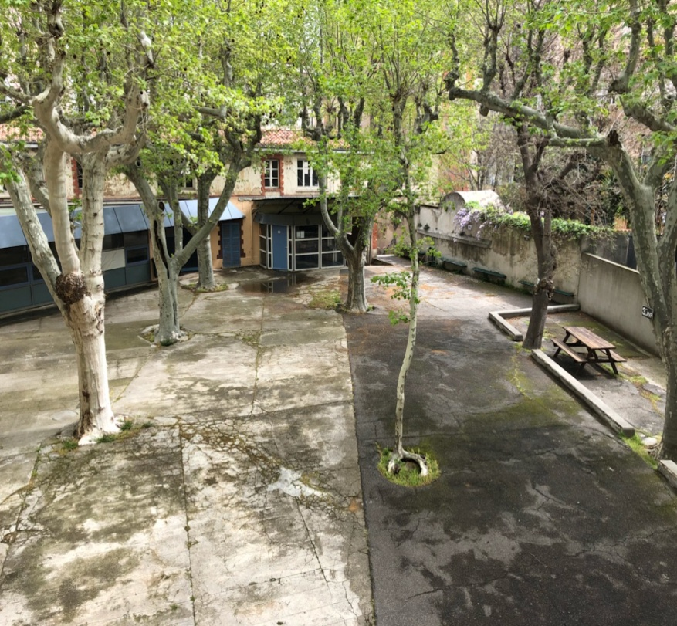
Saint Michel 13005
Lycée Professionnel
Bacs Professionnels
  Métiers de la Relation client :
  Bac pro Accueil
  Bac pro Commerce et Vente (Option B)
  Assistance à la Gestion des Organisations :
  Bac pro AGOrA (ex GA)
Notes:
28

Slide 29
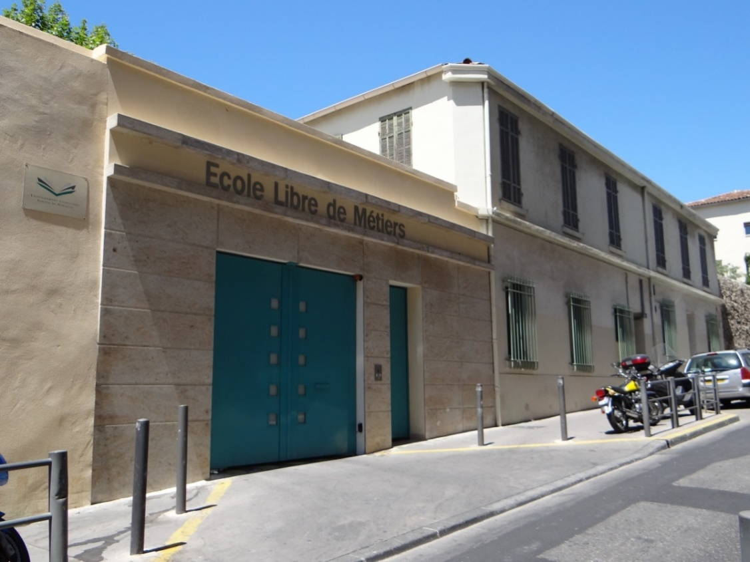
ELM 13006
Lycée Professionnel
CAP
  Plomberie / Chauffage
  Electricité Bâtiment
Bacs Professionnels
  MEI : Maintenance des équipements industriels
  SN option RISC : Systèmes numériques
  MELEC : Métiers de l'électricité et de ses équipements connectés
Spécialisation
  Maintenance en équipement thermique individuel (froid, clim, chaud)
Notes:
29

Slide 30
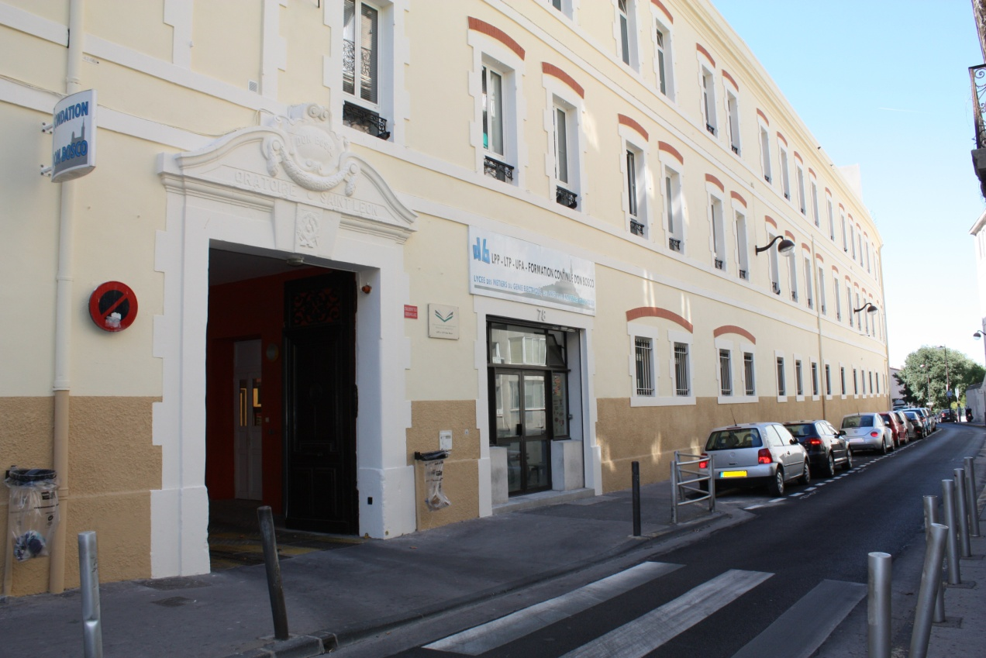
Don Bosco 13006
Lycée Professionnel, Technologique et Général
CAP
  Menuisier Fabricant
  Serrurier Métallier
  Signalétique, enseigne, décor
  Ouvrages électriques
Bacs Professionnels
  Électricité / Numérique
  Arts graphiques
  Maintenance indus. / énerg.
Bac technologique
  STI2D
Bac Général
Notes:
30

Slide 31
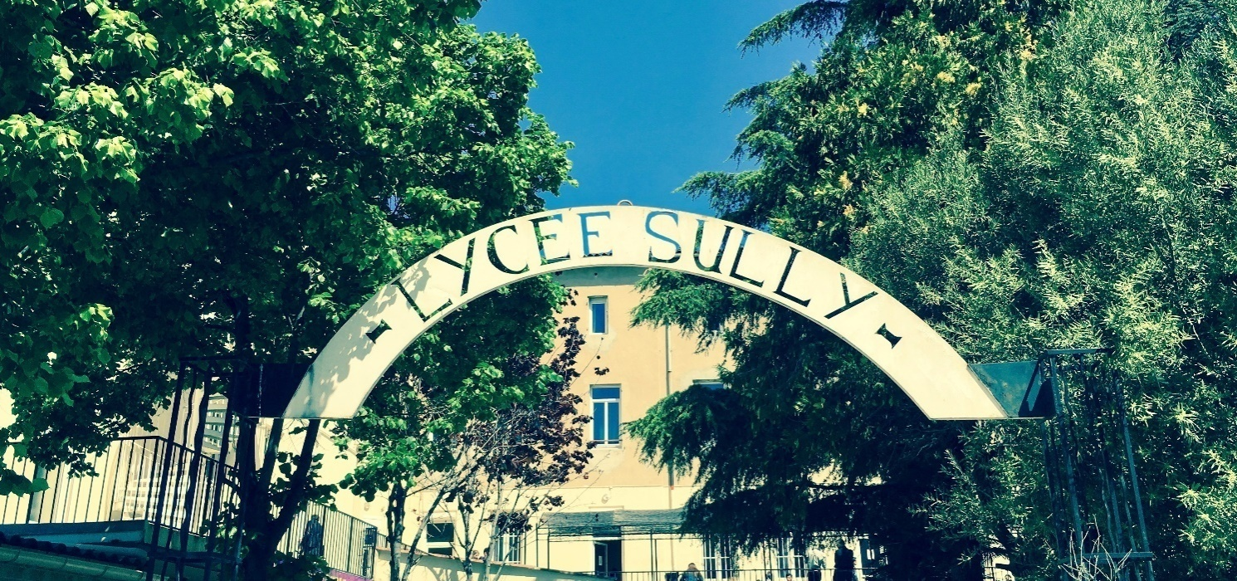
Sully 13006
Lycée Technologique
Bac technologique
  STMG
Notes:
31

Slide 32
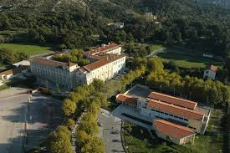
Pastré Grande Bastide 13009
Lycée Professionnel, Technologique et Général
Bacs Professionnels
  Commercialisation et Services en Restauration (hôtellerie) – Section Euro
  Cuisine
  Animation Enfance-Personnes Agées
  ASSP (Sanitaire)
  SPVL (Social)
Mention complémentaire
  Organisateur de Réceptions
Bac technologique
  ST2S
Bac Général
  6 spécialités / 5 portails
Notes:
32

Slide 33
Les Compagnons du Devoir
formation gratuite en alternance allant du CAP à la licence professionnelle (en partenariat avec le CNAM)
  Métiers du bâtiment
  Métiers de l’industrie-métallurgie
  Métiers des matériaux souples
  Métiers de l’aménagement et de la finition des bâtiments
  Métiers du goût
  Métiers du vivant
apprendre un métier :
  en alternant un enseignement théorique et une formation pratique en entreprise
  en voyageant grâce au Tour de France
  en partageant des expériences et des moments de vie en communauté dans les maisons de Compagnons
Notes:
33

